Slide 1



Slide 2

PMA es la división principal del Grupo PMA, la cual esta dedicada como su nombre lo dice, a la transformación de productos metálicos y acrílicos, esto para dar servicio a los diferentes sectores de nuestra sociedad. Gracias a la experiencia, equipo y gente capacitada le podemos ofrecer un gran servicio en nuestros diferentes áreas.
En el área metalmecánica (Racks Industriales) contamos con una capacidad instalada de hasta 60 toneladas mensuales.
Para el área de herrería industrial, residencial, comercial e institucional, contamos con gente especializada por lo que podemos garantizar la mejor calidad en cada una de los proyectos.

Slide 3
V A L O R E S
TRABAJO EN EQUIPO
ENFOQUE AL CLIENTE
INTELIGENCIA
CALIDAD
EFICIENCIA
INNOVACION
HONESTIDAD
EXCELENCIA

Slide 4
AREAS DE SERVICIO
En PMA estamos listos para enfrentar cualquier tipo de proyecto ya que contamos con varias áreas especializadas y enfocadas a dar solución a las diferentes áreas del mercado actual con un enfoque de servicio al cliente y de mejora continua.

Slide 5
AREAS DE SERVICIO
METALMECANICA
HERRERIA
INDUSTRIAL
HERRERIA RESIDENCIAL
HERRERIA
COMERCIAL
HERRERIA
INSTITUCIONAL
T R A N S F O R M A C I O N E S
M E T A L I C A S

Slide 6
AREAS DE SERVICIO
MANUFACTURA DE ACRILICOS Y POLICARBONATOS
EXTRUSION DE PLASTICO
POLICARBONATO CELULAR
INYECCION DE PLASTICO
T R A N S F O R M A C I O N E S
P L A S T I C A S

Slide 7
AREAS DE SERVICIO
FABRICACION DE MOLDES DE INYECCION
FABRICACION DE TROQUELES
MAQUINADOS DE PRECISCION
FARBRICACION DE MOLDES DE EXTRUSION
M A Q U I N A D O S

Slide 8
HERRERIA
ALUMINIO
ACERO AL CARBON
ACERO INOXIDABLE
MADERAS PLASTICAS
CRISTAL TEMPLADO
M A T E R I A L E S

Slide 9
HERRERIA
CLASICO
FORJA
MODERNO
ARTISTICO
CONTEMPORANEO
E S T I L O S

Slide 10
HERRERIA
PINTURA ALQUIDALICA
PINTURA ELECTROSTATICA
GALVANIZADO
NIQUELADO
CROMADO
A C A B A D O S

Slide 11
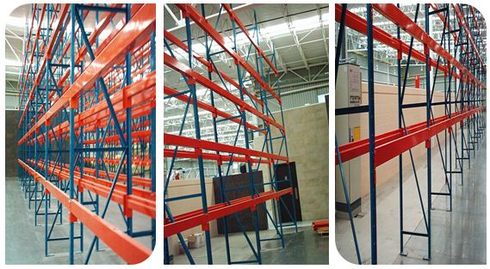
HERRERIA METALMECANICA
En Racks Industriales contamos con una capacidad instalada de hasta 60 toneladas mensuales

Slide 12
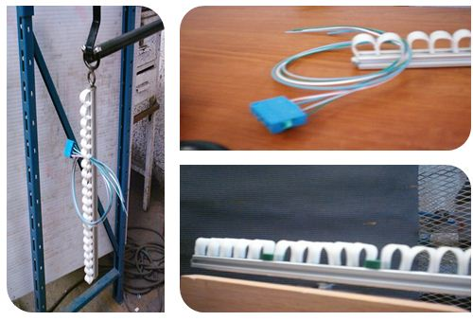
HERRERIA INDUSTRIAL
ENSAMBLE DE CABLES

Slide 13
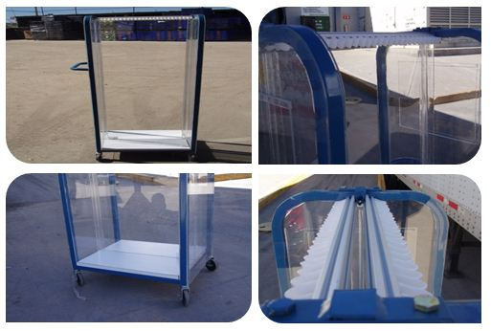
HERRERIA INDUSTRIAL
ENSAMBLE DE CABLES

Slide 14
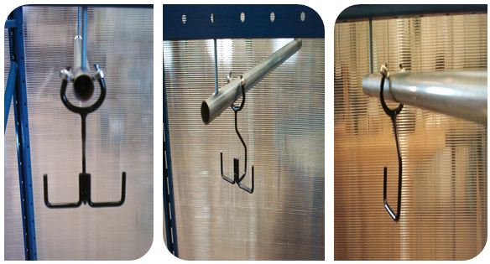
HERRERIA INDUSTRIAL
ENSAMBLE DE CABLES

Slide 15
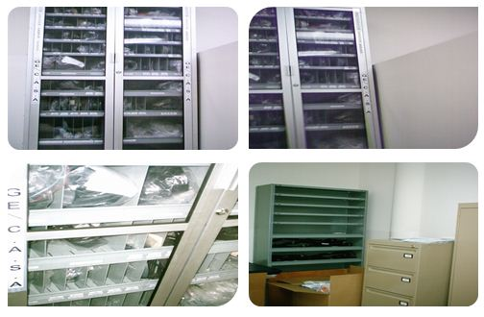
HERRERIA INDUSTRIAL
GABINETES

Slide 16
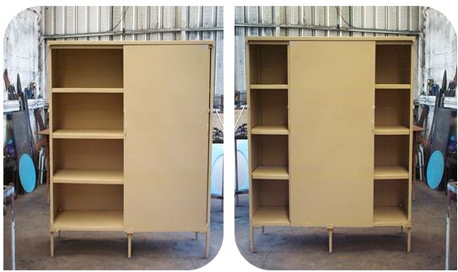
HERRERIA INDUSTRIAL
GABINETES

Slide 17
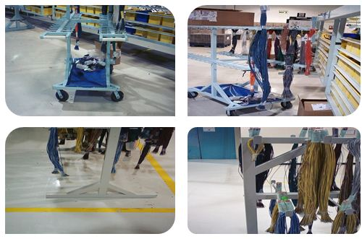
HERRERIA INDUSTRIAL
RACK’S DIVERSOS

Slide 18
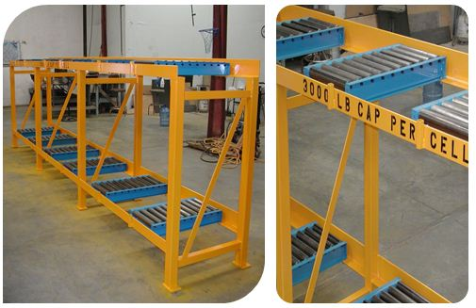
HERRERIA INDUSTRIAL
RACK’S DIVERSOS

Slide 19
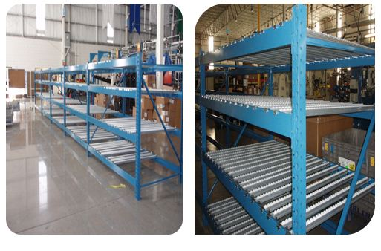
HERRERIA INDUSTRIAL
SISTEMAS DE ALMACENAJE

Slide 20
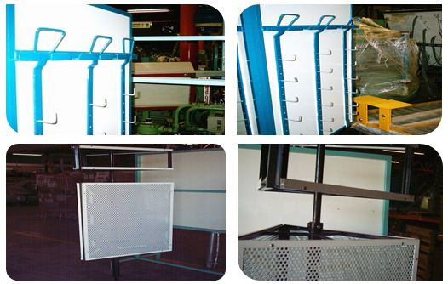
HERRERIA INDUSTRIAL
TABLEROS

Slide 21
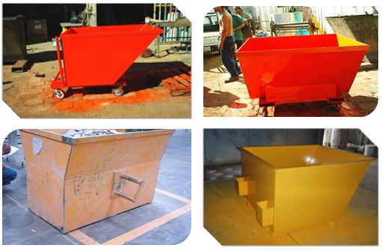
HERRERIA INDUSTRIAL
CONTENEDORES

Slide 22
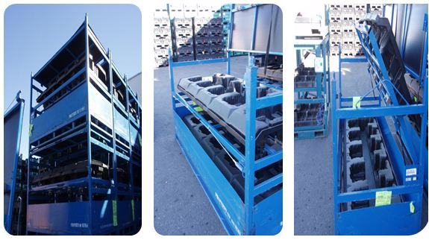
HERRERIA INDUSTRIAL
CONTENEDORES

Slide 23
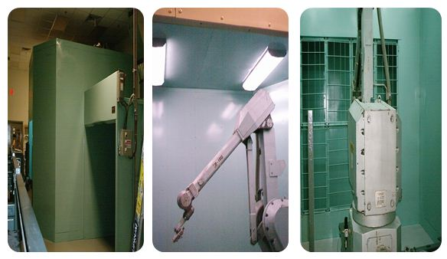
HERRERIA INDUSTRIAL
CUARTOS LIMPIOS PARA PINTURA

Slide 24
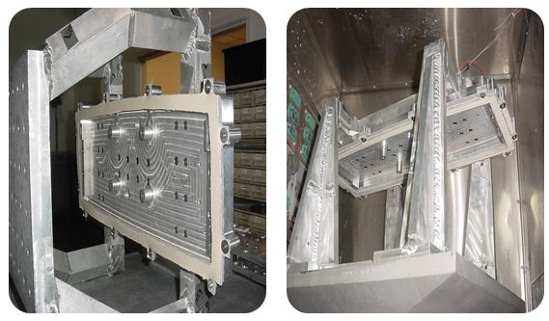
HERRERIA INDUSTRIAL
MAQUINADOS DE PRECISION

Slide 25
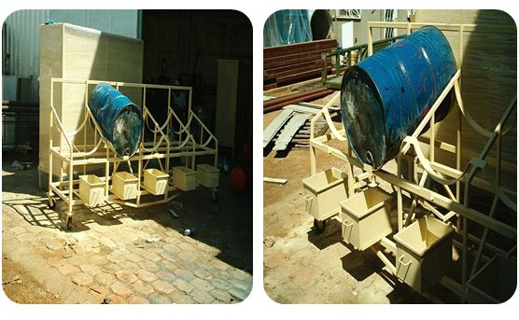
HERRERIA INDUSTRIAL
PORTA TANQUES

Slide 26
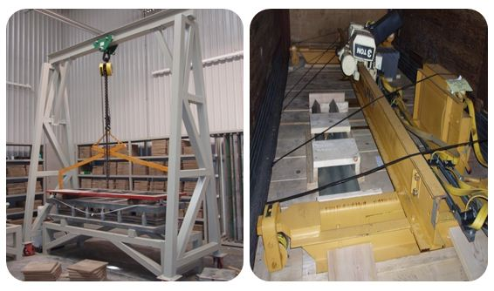
HERRERIA INDUSTRIAL
GRUAS VIAJERAS

Slide 27
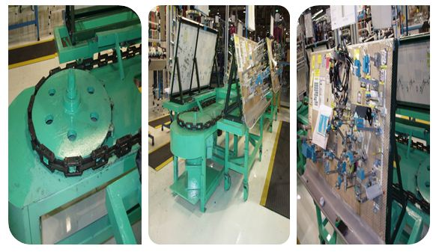
HERRERIA INDUSTRIAL
LINEAS DE PRODUCCION

Slide 28
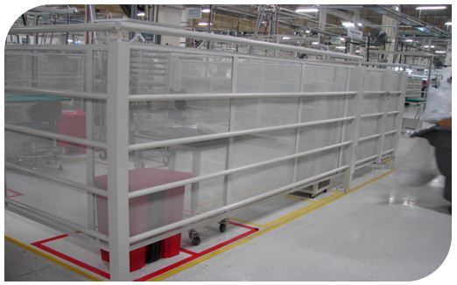
HERRERIA INDUSTRIAL
BARANDALES INDUSTRIALES

Slide 29
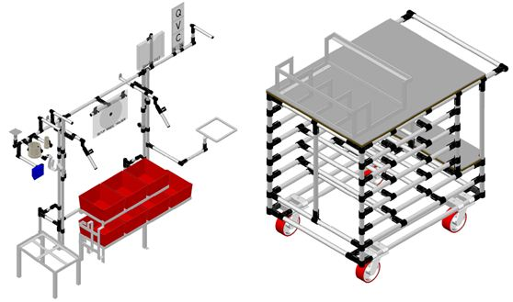
HERRERIA INDUSTRIAL
ESTANTERIA FLEXIBLE

Slide 30
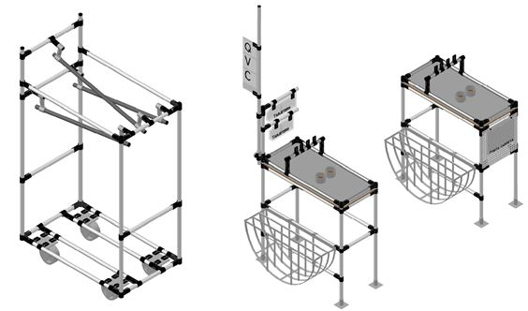
HERRERIA INDUSTRIAL
ESTANTERIA FLEXIBLE

Slide 31
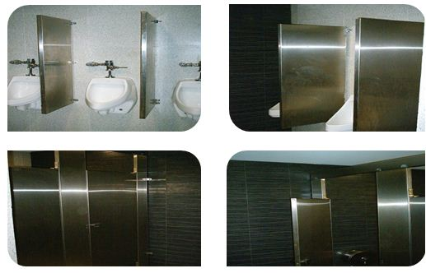
HERRERIA INSTITUCIONAL
MAMPARAS

Slide 32
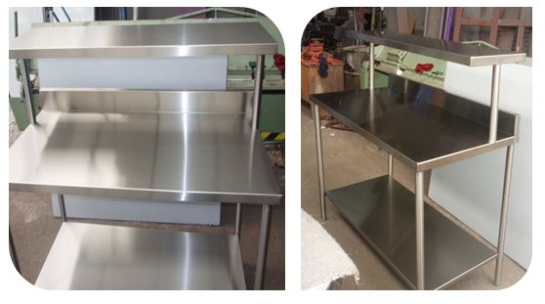
HERRERIA INSTITUCIONAL
ACERO INOXIDABLE

Slide 33
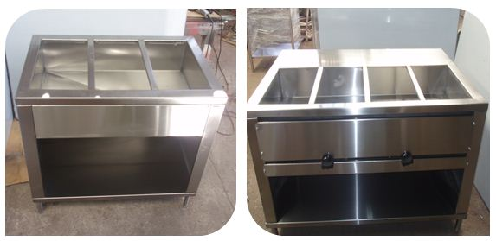
HERRERIA INSTITUCIONAL
ACERO INOXIDABLE

Slide 34
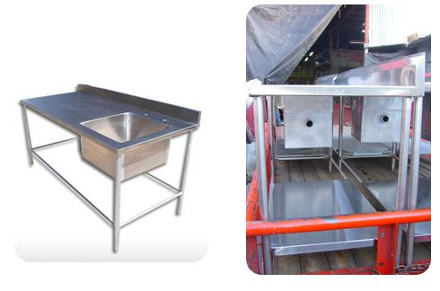
HERRERIA INSTITUCIONAL
ACERO INOXIDABLE

Slide 35
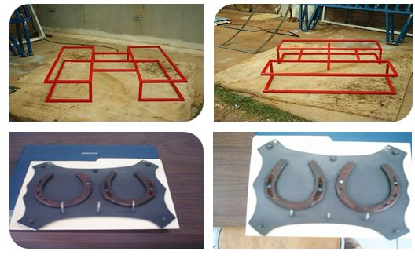
HERRERIA COMERCIAL
DIVERSOS SOBRE PEDIDO

Slide 36
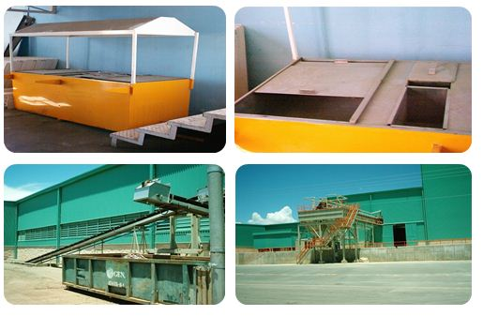
HERRERIA COMERCIAL
DIVERSOS SOBRE PEDIDO

Slide 37
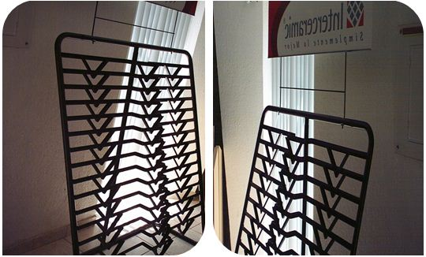
HERRERIA COMERCIAL
EXHIBIDORES

Slide 38
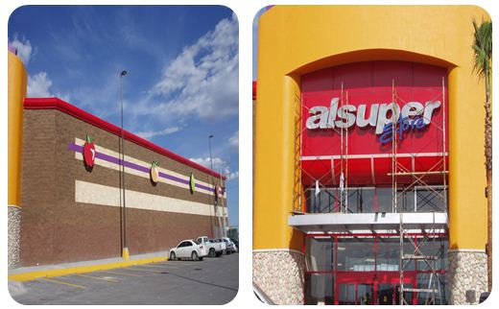
HERRERIA COMERCIAL
LOGOTIPOS EN INOXIDABLE

Slide 39
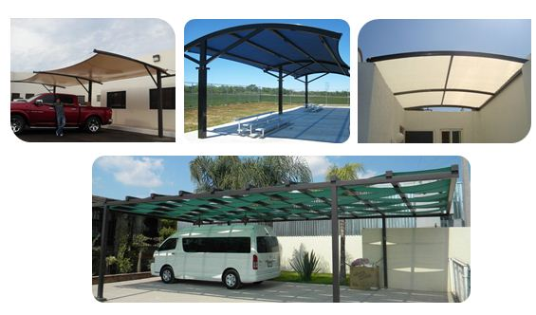
HERRERIA COMERCIAL
ESTRUCTURA MALLA SOMBRA

Slide 40
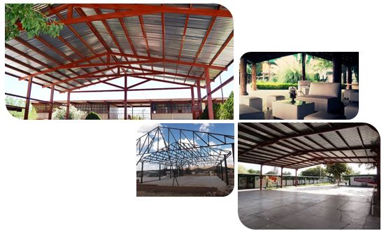
HERRERIA COMERCIAL
TEJABAN

Slide 41
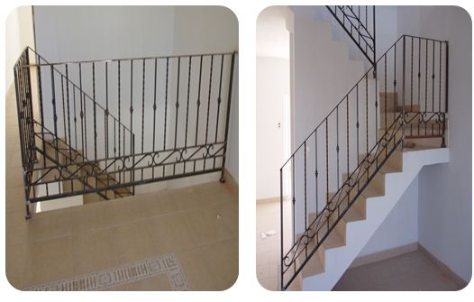
HERRERIA RESIDENCIAL
BARANDAL

Slide 42
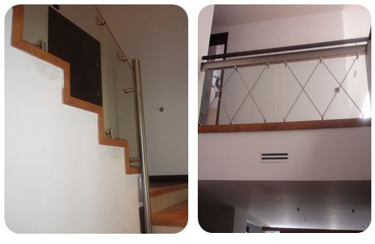
HERRERIA RESIDENCIAL
BARANDAL ACERO INOXIDABLE

Slide 43
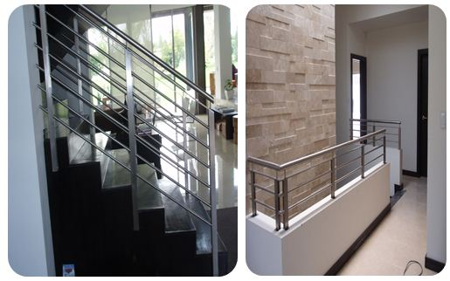
HERRERIA RESIDENCIAL
BARANDAL ACERO INOXIDABLE

Slide 44
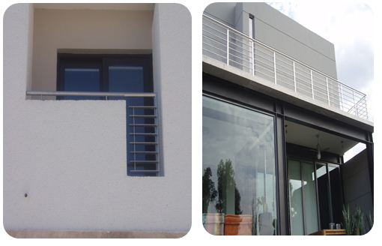
HERRERIA RESIDENCIAL
BARANDAL EXTERIOR

Slide 45
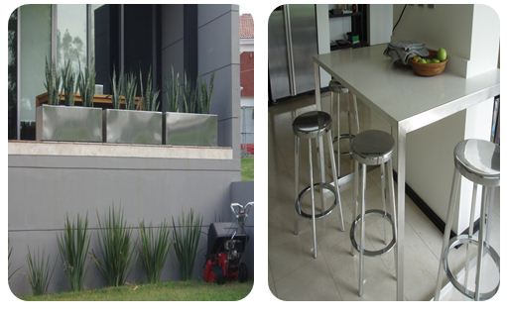
HERRERIA RESIDENCIAL
ESTANTERIA FLEXIBLE

Slide 46
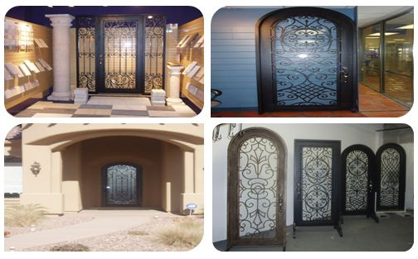
HERRERIA RESIDENCIAL
HIERRO FORJADO

Slide 47
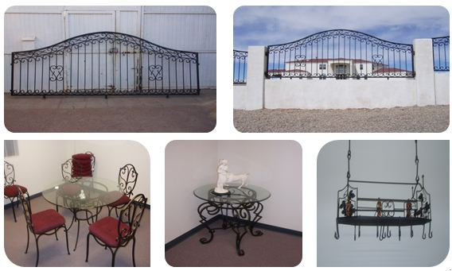
HERRERIA RESIDENCIAL
HIERRO FORJADO

Slide 48
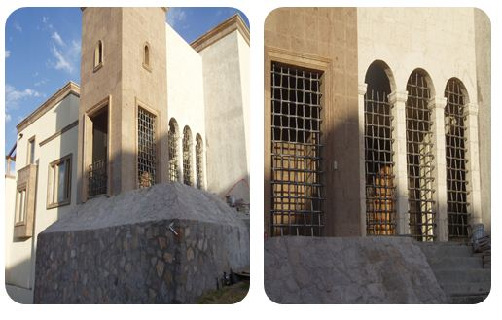
HERRERIA RESIDENCIAL
ACERO AL CARBON

Slide 49
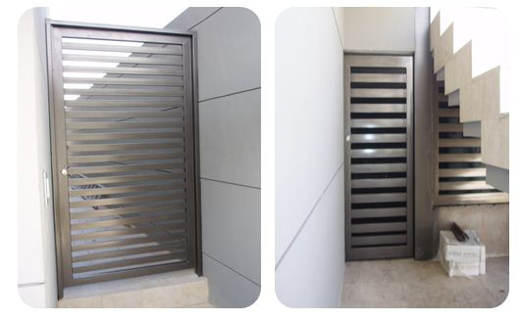
HERRERIA RESIDENCIAL
ACERO AL CARBON

Slide 50
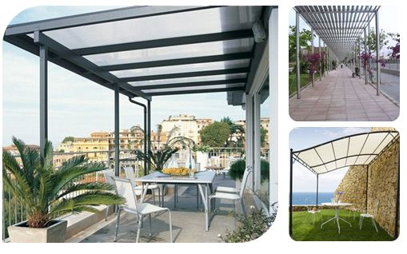
HERRERIA RESIDENCIAL
PERGOLAS

Slide 51
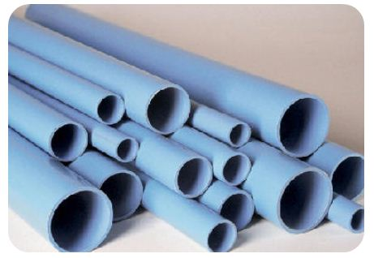
EXTRUSION DE PLASTICO
PVC

Slide 52
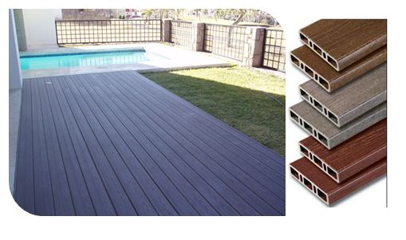
EXTRUSION DE PLASTICO
DECKS

Slide 53
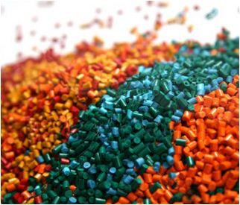
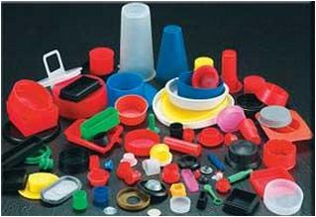
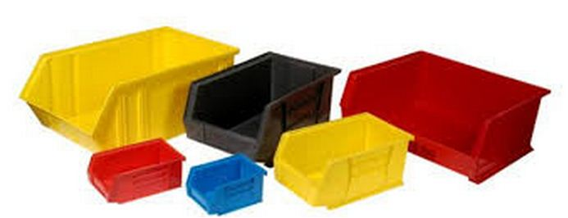
INYECCION DE PLASTICO
CUALQUIERA QUE SEA SU NECESIDAD

Slide 54
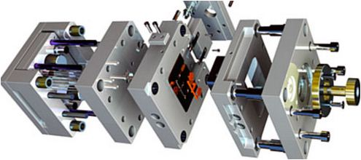
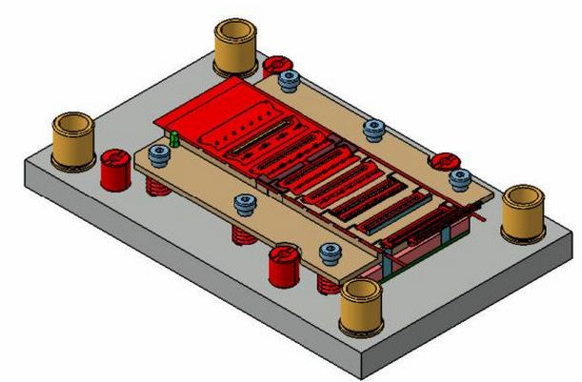
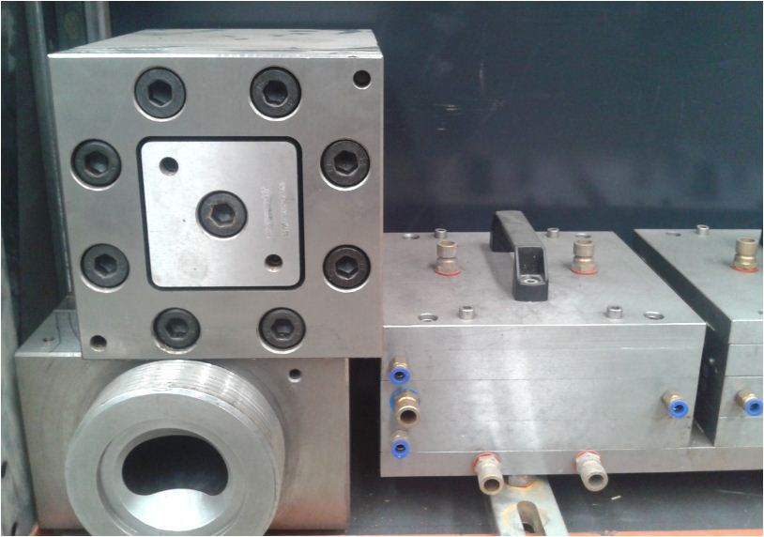
MAQUINADOS
FABRICACION DE MOLDES PARA
INYECCION, EXTRUSION Y TROQUELES

Slide 55
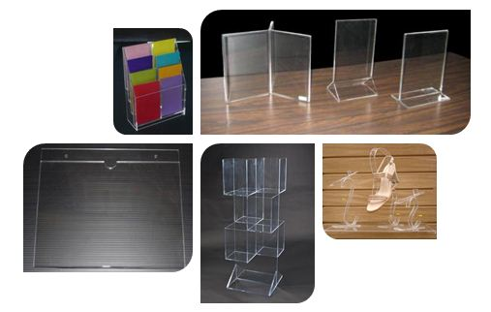
MANUFACTURA DE PLASTICOS

Slide 56



C O N T A C T O S
Ing. Alejandro Aranzola Campos
CEO Grupo PMA
aaranzola@grupopma.com.mx
614) 433 0805
614) 418 6648
Ing. Genaro Frias Bustillos
Gerente Operaciones PMA Chihuahua
gfrias@grupopma.com.mx
614) 433 0805
614) 418 6648
Ing. Mauricio Pérez Rodríguez
Gerente Operaciones PMA Juárez
mperez@grupopma.com.mx
656) 408 0179

